Slide 1

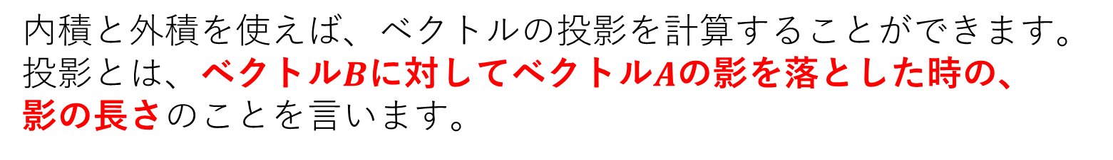

ベクトルの投影
内積と外積を使えば、ベクトルの投影を計算することができます。
投影とは、ベクトル$B$に対してベクトル$A$の影を落とした時の、
影の長さのことを言います。
$$A$$
$$B$$
投影

Slide 2
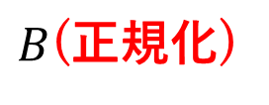
ベクトルの投影
投影の時に一番重要なことは、
影を落とされる側のベクトル(ベクトル$B)$が正規化されていなければいけません。
$$A$$
$B$(正規化)
投影

Slide 3

ベクトルの投影
内積$A・B$を計算すると、ベクトル$B$に沿った投影が計算できます。
$$A$$
$$B$$
内積の投影

Slide 4
ベクトルの投影
$外積A×B$を計算すると、ベクトル$A$に沿った投影が計算できます。
外積の投影
$$A$$
$$B$$

Slide 5


ベクトルの投影
投影は影の長さを計算するときや、
視野角を扇形にしたい場合など、ゲームでも使うところは多いです。
計算自体はすでに学習しているので、投影のイメージをしっかり覚えましょう。
外積の投影
$$A$$
$$A$$
$$B$$
$$B$$
内積の投影

